Slide 1

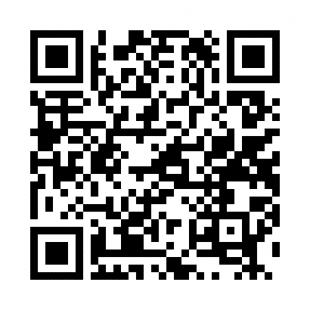

40歳以上のみなさん！
マイナンバーカードを持ってきていただければ
当院では過去の健診情報に基づいた
診療を行えるようになりました！
※患者本人にて同意いただく必要があります
マイナンバーカードを持って
医療機関・薬局へGO！
詳しくは特設ページでご確認ください
マイナンバーカード 保険証
検索
https://myna.go.jp/html/hokenshoriyou_top.html

